Slide 1


教务网系统
需求说明分析
汇报人：舒婷婷
TEAM | 斗地组
MEMBER : 张文静
刘蕃蕃
杨晨颖
舒婷婷
侯佳媚
李 文

Slide 2
目录
1
Content
引言
2
任务概述
3
需求规定
4
运行环境

Slide 3

Part 1
引言
Introduction

Slide 4
引言：
教务网系统，旨在探索一种以互联网为平台的管理模式。 这种新的管理模式，使教务管理突破时空限制，实现管理的网络化，提高管理效率和标准化水平。 使学校管理者、教师和学生可以在任何时候、任何地点通过网络进行管理与查询，让管理者从繁重的工作中解脱出来，将主要精力转移到创造性的教学改革工作中。
用户：学生、教师、教务
开发商：斗地组

Slide 5
Part 2
任务概述
Introduction

Slide 6
2
任务概述
系统特点：
方便快捷 实现动态化的信息管理
具体功能约束：
目标：
均是在合作前，商定达成
对教务信息实现电子化管理
系统描述

Slide 7
Part 3
需求规定
Introduction

Slide 8
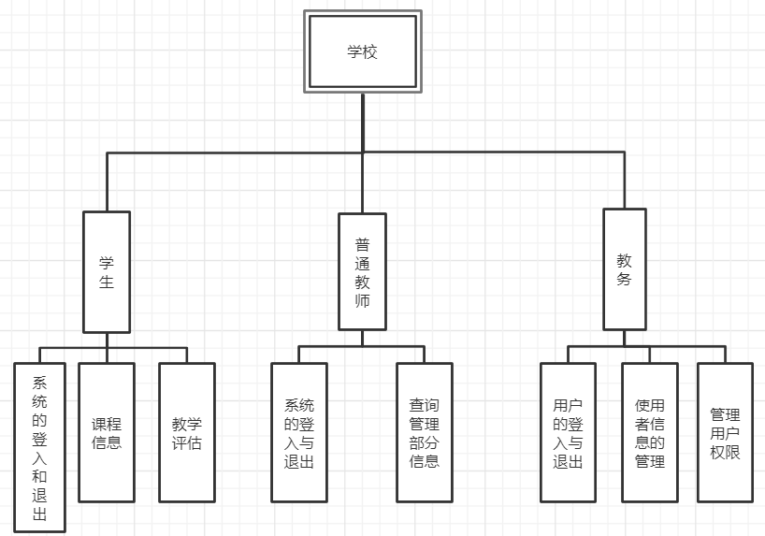
3
功能模块需求

Slide 9
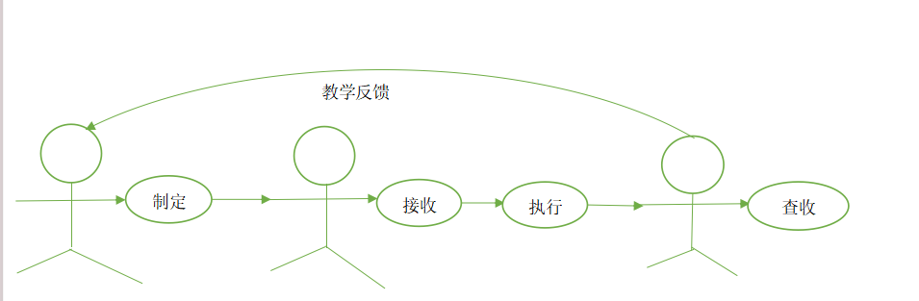
3
流程设计思想
系统采用信息闭环的思想。即任务由任务发布者发布出去，任务最终也在任务发布者处结束，下图简单的表示了这一思想。同时也概括了任务在系统中的处理流程
即：任务采用逐级下达进行传递，再采用逐级向上的方式层层反馈。
例如：教务指定任务向下传达时，学校教务应该将任务发布给下级的教师，由教师接收后向本班学生进行传达，而最终的任务的执行于结果的查收是学生。若学生有教学信息需要反馈，则越过教师直接向教务进行反馈。

Slide 10
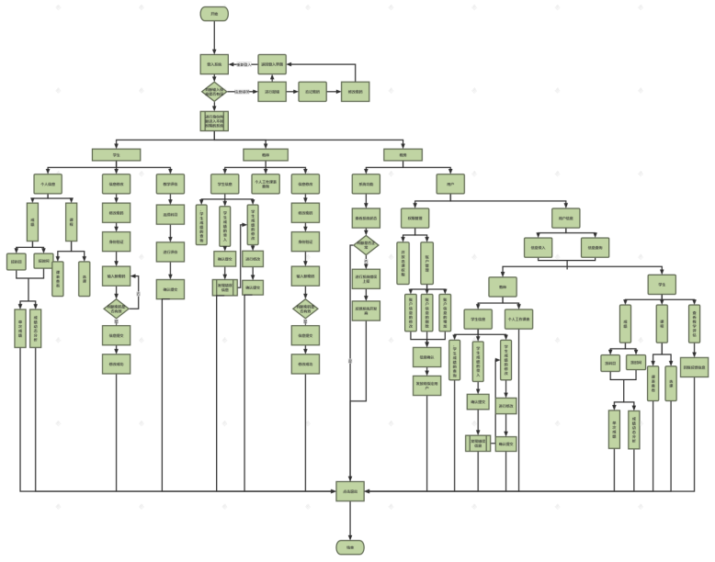

3
系统工作流程
系统完整流程图

Slide 11
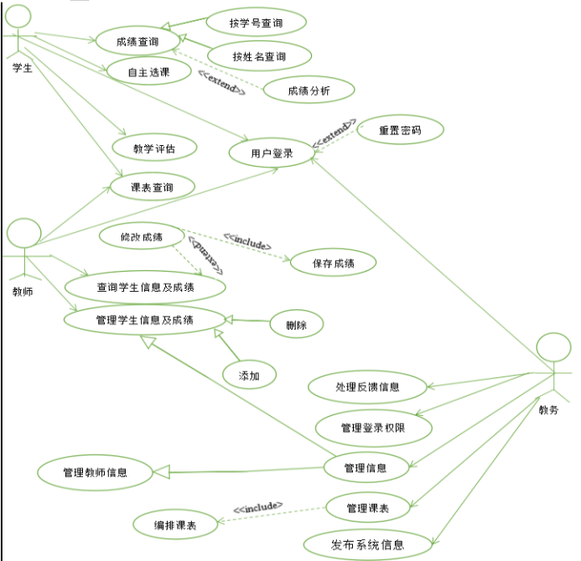
3
系统用例图
该系统包含三个用户对象，如图他们有泛化、关联、包含、扩展关系。
且不同的对象有不同的权限。其中学生、教师只具有关于个人信息的基本权限，教务拥有系统全部权限。

Slide 12
3
详细功能需求
教学评估
教师通过教学评估的方式和学生友好交流，打破学生与老师之间交流的壁垒，促进双方共同进步。
学生用户登录
学生用户登录本系统需进行“安全登录认证”，保障学生个人信息安全。
课程选修
学
学生用户进行“课程选修选择
出适合自己的教学方式，
提高学生学习兴趣。
生
成绩查询
用
查询课表
学生用户进行“查询课表”，学生可根据自身具体情况经行增加、删除、修改课表信息，实现学校“一人一课表”的特色化教学。
学生用户可通过该系统的“成绩查询”功能查询学生本人成绩，培养学生热爱学习的意识，助力学生成长。
户
修改密码
安全退出
首次登录后，需进行密码修改操作,保障教师个人信息安全；密码丢失时，也可进行密码找回操作进行密码修改。
用户登录本系统进行操作后，可安全退出，既保存了该用户的一系列操作也保障了个人信息安全。

Slide 13
3
详细功能需求
教师用户登录
教务用户登录本系统需进行安全登录认证，保障教务人员个人信息安全
管理学生信息及成绩
教
可通过该系功能管理所教学生的成绩与信息，以提高管理效率。
查询学生信息及成绩
可通过该功能查询所教学生的成绩与信息，以方便教师查询学生信息
师
用
查询课表
可通过该功能查询所教学生的课表以及自己的任课课表，以便教师进行上课教学。
户
修改密码
安全退出
首次登录后，需进行密码修改操作,保障教师个人信息安全；密码丢失时，也可进行密码找回操作进行密码修改。
用户登录本系统进行操作后，可安全退出，既保存了该用户的一系列操作也保障了个人信息安全。

Slide 14
3
详细功能需求
管理使用者信息
教务用户登录
对该系统全体用户进行管理的权限,为保证全体用户的身份信息安全，也维护了本系统的使用安全。
教务用户登录本系统需进行安全登录认证,保障教务人员个人信息安全。
教
用户权限管理
课表信息管理
可收发，支配使用者权限的能力，可以更人性化的满足用户的使用需求。
务
教务用户可通过该系统的“课表信息管理”功能管理学生与教师的课表
人
发布系统信息
员
可在本系统需要进行维护或者升级时，在该系统信息通知区域发布相应的通知，提升全体用户使用该系统的体验感。
修改密码
首次登录后，需进行密码修改操作,保障教师个人信息安全；密码丢失时，也可进行密码找回操作进行密码修改。
安全退出
用户登录本系统进行操作后，可安全退出，既保存了该用户的一系列操作也保障了个人信息安全。

Slide 15
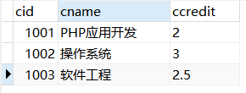
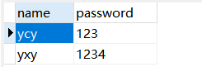
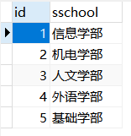
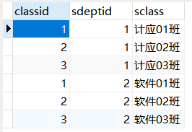
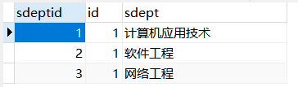
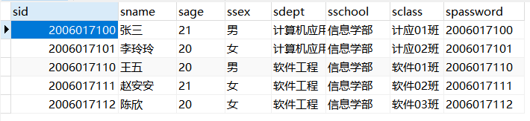
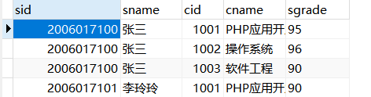
3
课程表：course（cid,cname,ccredit）
数据描述
教师表：admin（name,password）
学部表：school（id,sschool）
班级表：class（classid,sdeptid,sclass）
专业表：sdept（sdeptid,id,sdept）
学生表：student(sid,sname,sage,ssex,sdept,sschool,sclass,spassword)
成绩表：grade（sid,sname,cid,cname,sgrade）

Slide 16
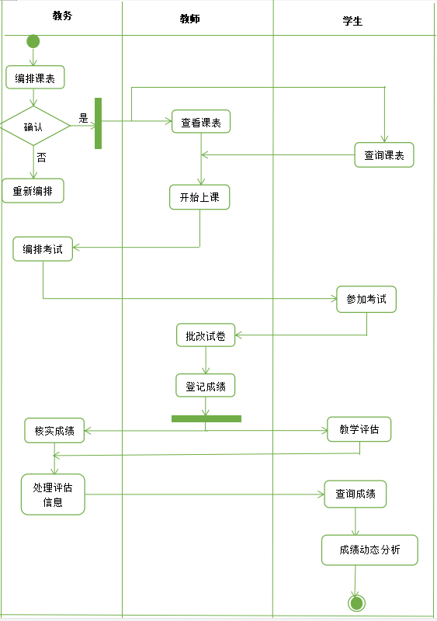
3
系统活动流程
简单的举例：校内考试活动，对教务网系统的部分功能进行简单描述。从教务安排考试，到学生查询参加考试到教师批卷上传分数后学生可查询成绩，在这一过程中体现了用户之间实现了简单的交互。

Slide 17
Part 4
运行环境
Introduction

Slide 18

4
运行环境
运行系统：
windows10系统。
程序支持：
MySQL、Navicat等其他程序的运行。

Slide 19

请大家为我们斗地组打分！
Thank you!
汇报完毕

